Slide 1
网络攻击图系统的设计与实现
七龙珠小组第四次演示

Slide 2
PART 1 计划执行情况
PART 2 用户手册设计
PART 3 项目管理工具使用
C N
TENTS
PART 4 经济决策工具使用
PART 5 测试方案设计
PART 6 实机演示

Slide 3

计划执行情况
PART1

Slide 4
计划执行情况
时间 | 9月7日- 9月9日 | 9月10日-9月13日 | 9月14日-9月16日 | 9月17日-9月20日 | 9月21日-9月23日 | 9月24日
工作计划 | 完成项目需求分析与概要设计等文档 | 完成 数据结构、界面、功能的设计 | 系统功能的初步实现 | 系统功能的进一步实现 | 系统测试与优化 | 整理项目材料
完成情况 | 完成 | 完成 | 基本完成 | 基本完成

Slide 5
用户手册设计
PART2

Slide 6
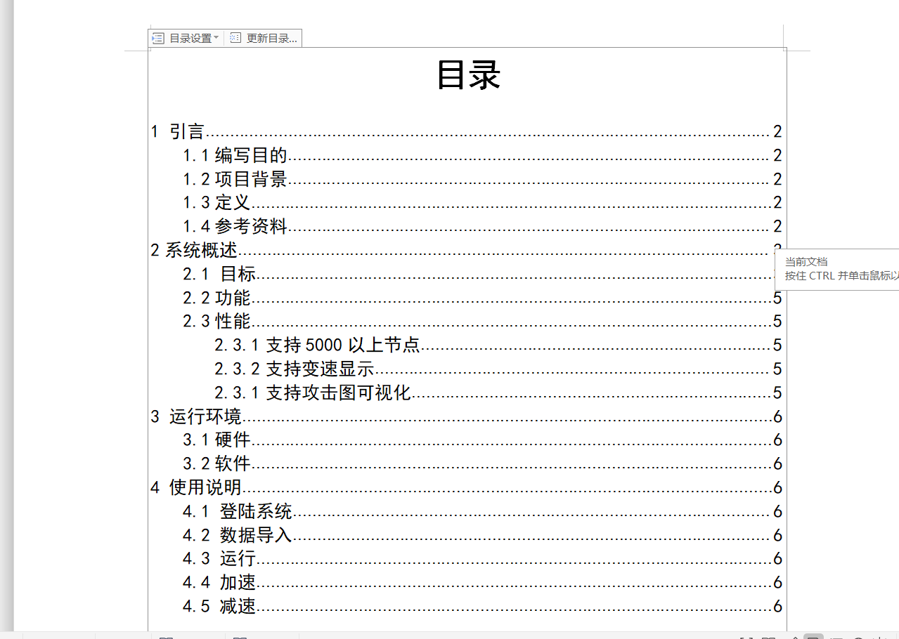
用户手册设计

Slide 7
项目管理工具使用
PART3

Slide 8
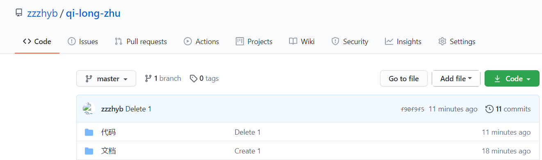
项目管理工具使用

Slide 9
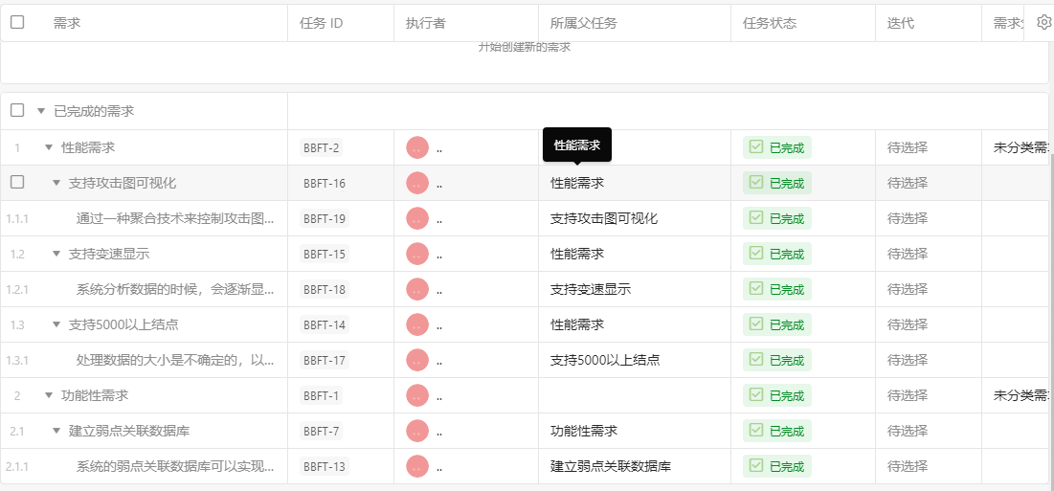
项目管理工具使用

Slide 10
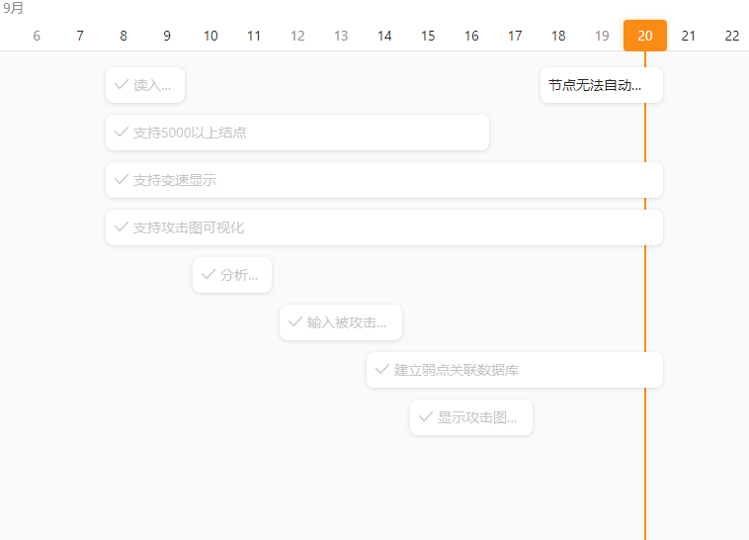
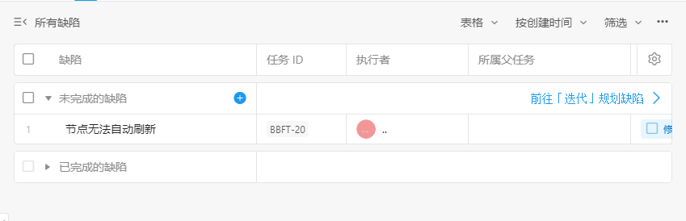
项目管理工具使用

Slide 11
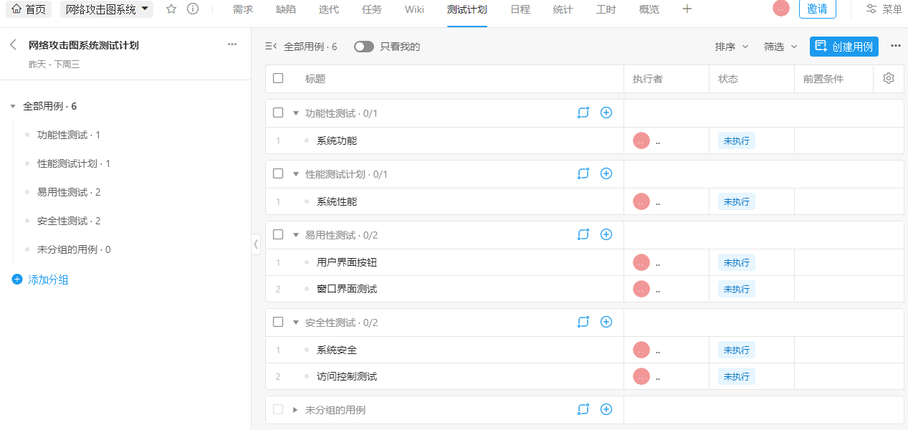
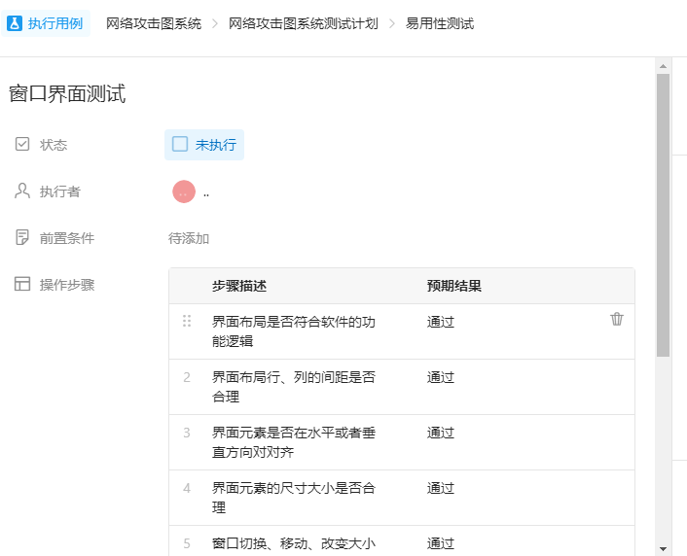
项目管理工具使用

Slide 12
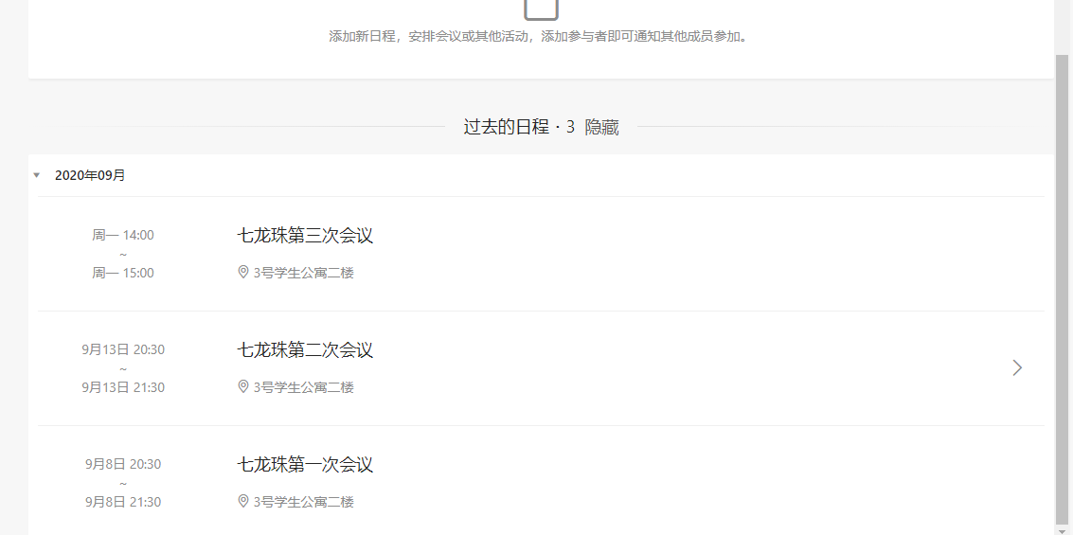
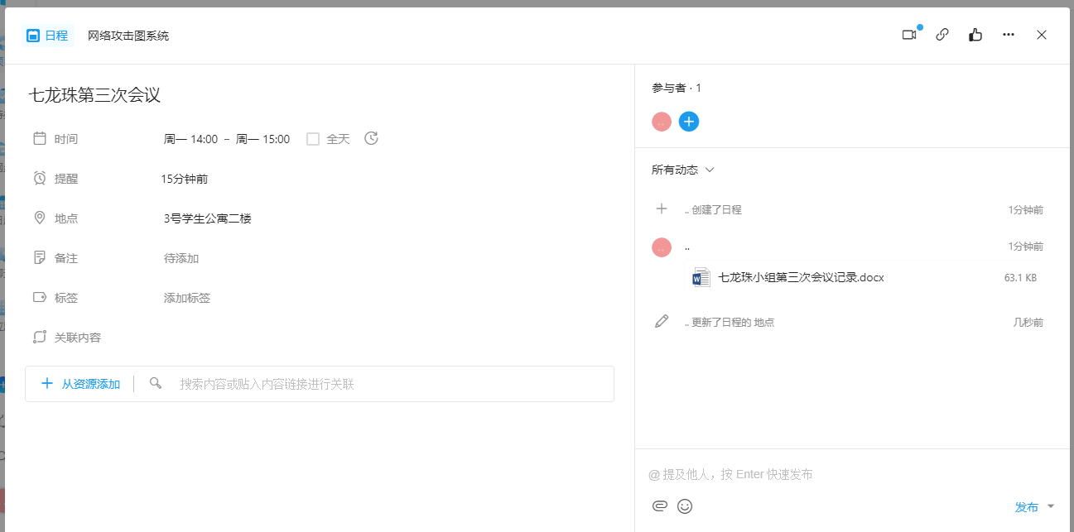
项目管理工具使用

Slide 13
经济决策工具使用
PART4

Slide 14
经济决策工具使用
 | 日期 | 计费条目 | 详请 | 费用
项目立项阶段 | 2020/9/7 | 设备费 | 设备补贴 | ¥7,000.00
 | 2020/9/7 | 材料费 | 必要的软件购买 | ¥7,000.00
 | 2020/9/7 | 会议费 | 会议补贴50元/人 | ¥840.00
 |  |  | 路费补贴20元/人
 |  |  | 会议地点350元/次
 | 2020/9/7 | 一阶段劳务费 | 阶段性补助100元/人 | ¥700.00
 | 2020/9/7 | 人员费用 | 项目经理等 | ¥2,400.00
 | 一阶段总计费用 |  |  | ¥17,940.00

Slide 15
经济决策工具使用
 | 日期 | 计费条目 | 详请 | 费用
项目分析阶段 | 2020/9/9 | 会议费 | 会议补贴50元/人 | ¥840.00
 |  |  | 路费补贴20元/人
 |  |  | 会议地点350元/次
 | 2020/9/10 | 二阶段劳务费 | 加班补助100元/人 | ¥700.00
 | 2020/9/8-2020/9/10 | 人员费用 | 项目分析人员等 | ¥6,800.00
 |  | 文献参考 |  | ¥2,000.00
 |  | 专家咨询 |  | ¥1,000.00
 | 二阶段总计费用 |  |  | ¥8,340.00

Slide 16
经济决策工具使用
 | 日期 | 计费条目 | 详请 | 费用
系统设计阶段 | 2020/9/13 | 会议费 | 会议补贴50元/人 | ¥840.00
 |  |  | 路费补贴20元/人
 |  |  | 会议地点350元/次
 | 2020/9/14 | 三阶段劳务费 | 加班补助100元/人 | ¥700.00
 | 2020/9/11 - 2020/9/14 | 人员费用 | 系统设计人员等 | ¥12,500.00
 | 三阶段总计费用 |  |  | ¥14,040.00

Slide 17
经济决策工具使用
 | 日期 | 计费条目 | 详请 | 费用
系统开发阶段 | 2020/9/16 | 会议费 | 会议补贴50元/人 | ¥840.00
 |  |  | 路费补贴20元/人
 |  |  | 会议地点350元/次
 | 2020/9/20 | 四阶段劳务费 | 加班补助100元/人 | ¥700.00
 | 2020/9/14 -2020/9/20 | 人员费用 | 编程实现人员等 | ¥13,000.00
 | 2020/9/17-20209/18 | 测试设计 |  | ¥1,600.00
 | 四阶段总计费用 |  |  | ¥16,140.00

Slide 18
测试方案设计
PART5

Slide 19
需求功能测试
测试项编号 | 测试项 | 操作步骤 | 输入数据 | 预期结果 | 测试结果
N1 | 读入EXCEL大数据 | 1.打开程序 2.点击导入按钮 | —— | 在界面出现导入数据的内容
N2-1 | 根据流量和CVE 生成攻击图并显示攻击图 | 未导入数据时点击分析按钮 | —— | 出现未导入数据等提示
N2-2 |  | 导入数据后点击分析按钮 | —— | 出现攻击图
N3 | 攻击图变速显示 | 点击加快/减慢按钮 | —— | 攻击图出现速度加快/减慢

Slide 20
界面和按钮功能测试
测试项编号 | 测试项 | 操作步骤 | 输入数据 | 预期结果 | 测试结果
Q1-1 | 导入数据按钮 | 点击导入按钮 |  | 出现导入数据提示
Q1-2 | 分析数据按钮 | 点击分析按钮 |  | 出现攻击图显示
Q1-3 | 加快攻击图生成速度按钮 | 点击加快按钮 |  | 攻击图出现速度加快
Q1-4 | 减慢攻击图生成速度按钮 | 点击减慢按钮 |  | 攻击图出现速度减慢
Q2-1 | 显示攻击图界面
Q2-2 | 界面的布局是否符合软件 的功能逻辑通过
Q2-3 | 界面布局行、列的间距是否合理
Q2-4 | 界面元素的尺寸大小是否 合理
Q2-5 | 窗口切换、移动、改变大小时，界面显示是否正常

Slide 21
节点数量与安全日志测试
测试项编号 | 测试项 | 操作步骤 | 输入数据 | 预期结果 | 测试结果
K1 | 被攻击节点数量测试 | QTestLib 调用函数计算生成节点数目
W1 | 是否有安全日志 | 查看程序运行后生成的文件

Slide 22
PART6
实机展示

Slide 23
谢谢
THANK YOU

